Slide 1
Câncer de Ovário e Colo do Útero no Brasil
Cenário epidemiológico e políticas públicas
Daniele Assad, MD, MSc, PhD, CRM: 12.485 DF
Oncologista Clínica, Hospital Sírio Libanês - DF
Diretoria da SBOC
Diretoria do Grupo EVA
Comitê de Survivorship e Diversidade do GBECAM

Slide 2
Conflito de interesses
Participo de estudos clí­nicos patrocinado pelas empresas Lilly, Daiichi, BeiGene;
Participo como speaker de eventos das empresas AstraZeneca, MSD, Novartis, Roche, . GSK. Daiichi;
Participo de Advisory Boards das empresas AstraZeneca, Gilead, GSK, Sanofi, MSD;
Não tenho ações de quaisquer destas companhias;
Meus pré-requisitos para participar destas atividades são a autonomia do pensamento
cientí­fico, a independência de opiniões e a liberdade de expressão.

Slide 3
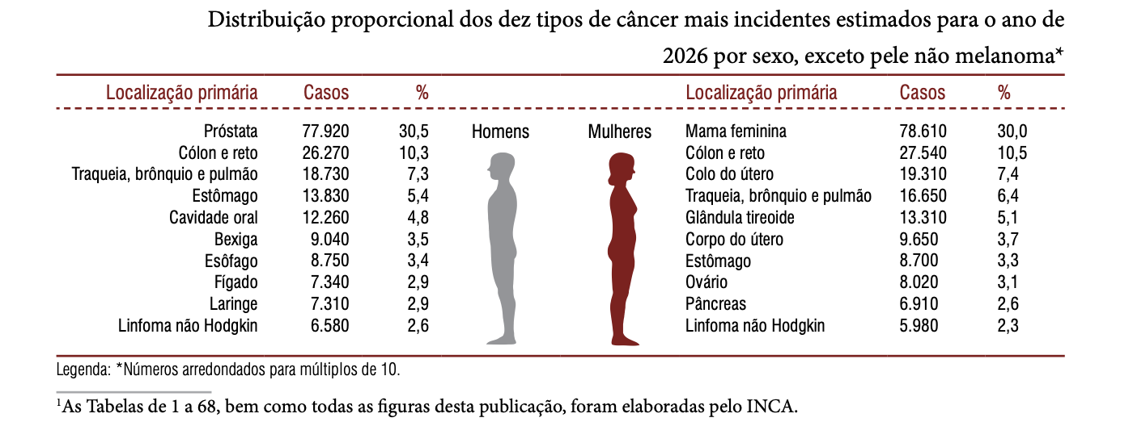
17.000
casos/ano – câncer do colo do útero

Slide 4

Prevenção de diagnóstico precoce existem?
Vacina HPV (até 90% redução)
Rastreamento (Papanicolau / HPV)
Falha no seguimento

Slide 5
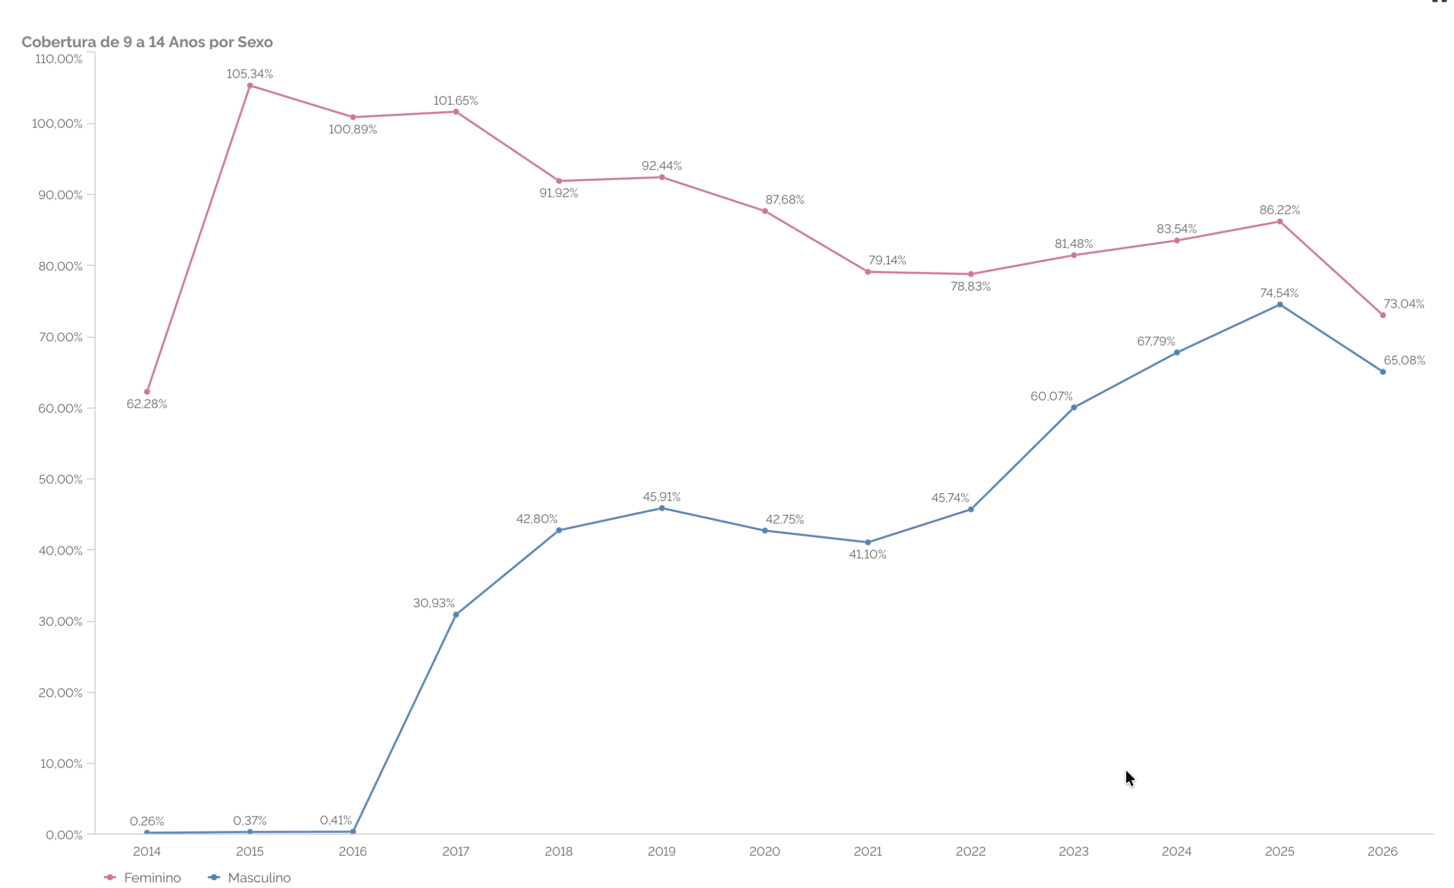
Cobertura Vacinal HPV no SUS
Público-alvo (9-14 anos) | Cobertura Estimada (2024) | Situação
Meninas | > 82% | Próximo à meta; superou a média global (12%).
Meninos | ~ 67% | Crescimento expressivo, mas ainda abaixo das meninas.
Portal Gov.br (Ministério da Saúde)
Notes:
Atualmente, a meta oficial do Ministério da Saúde é atingir 90% de cobertura em ambos os sexos (9 a 14 anos).

Slide 6
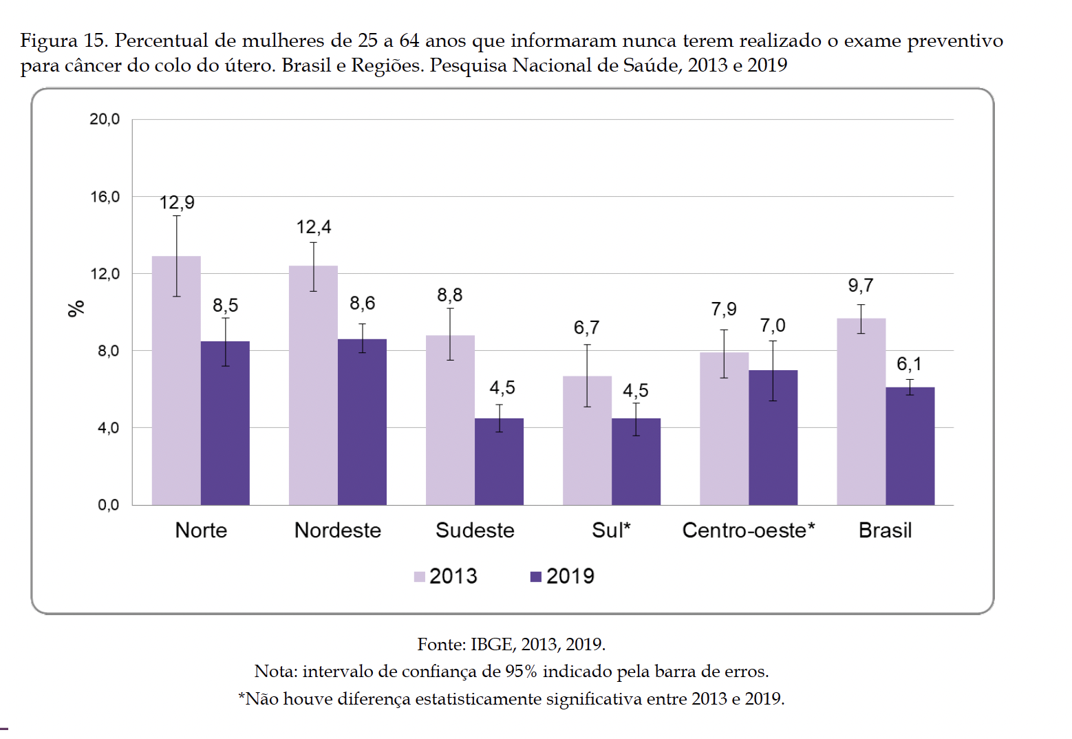
Baixo conhecimento compromete a prevenção
40%
Conhecem o HPV
8%
Conhecem a vacina HPV
Conhecimento ↓
  → Baixa adesão ao rastreamento
  → Menor vacinação HPV
  → Diagnóstico tardio
Sem informação, não há prevenção efetiva.
Fonte: Lobão WM et al. Journal of Cancer Education, 2018.

Slide 7
Como ampliar a vacinação contra HPV no Brasil
Principais barreiras
  Baixo conhecimento da população
  Medo e desinformação
  Falta de busca ativa
  Desigualdade regional
Ações prioritárias
  Ampliar cobertura em áreas não atendidas
  Implementar busca ativa de adolescentes
  Expandir vacinação nas escolas
  Comunicar que vacina previne câncer
  Reforçar segurança da vacina
A vacina existe — o desafio é garantir acesso.

Slide 8
Problema do rastreamento no Brasil
Modelo oportunístico
Sem convocação ativa
Perda de seguimento

Slide 9
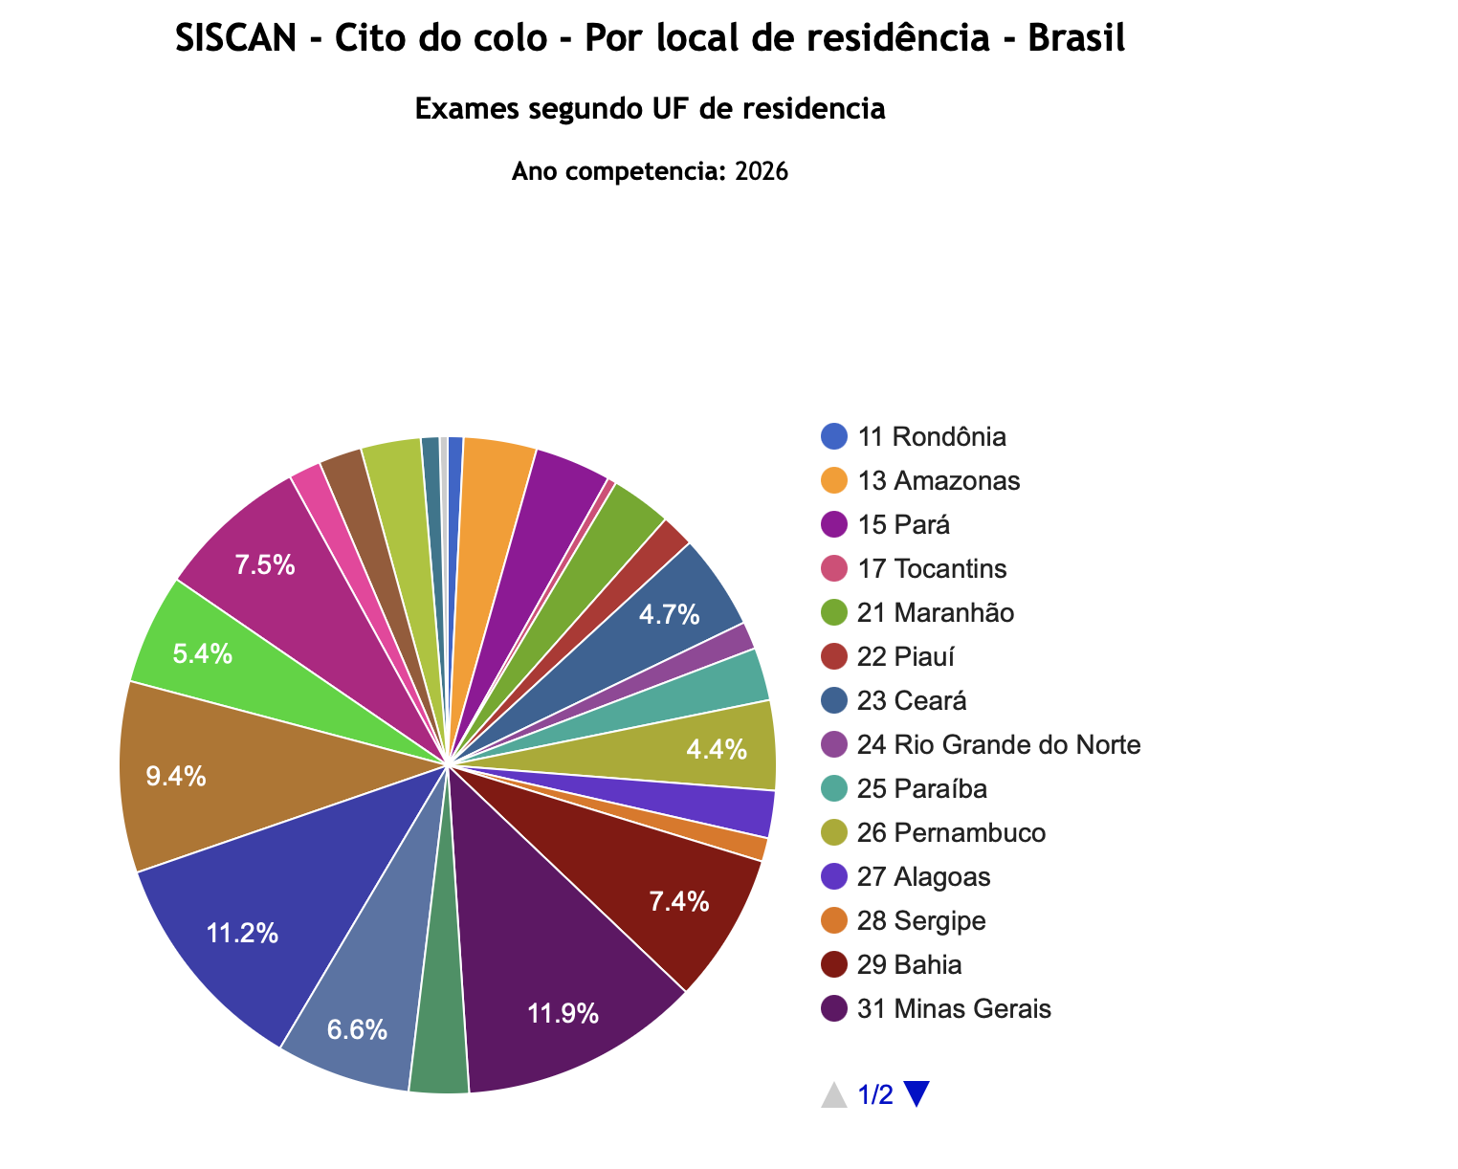
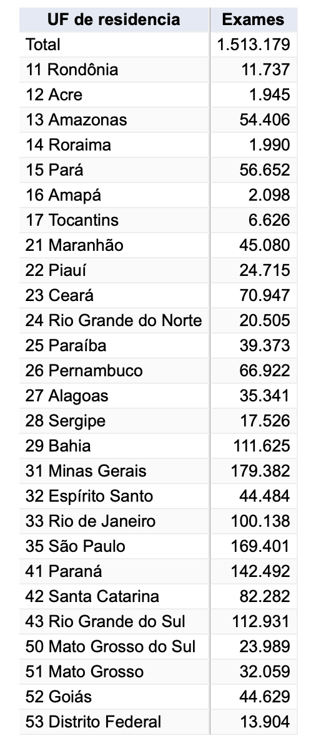
Cobertura colpocitológico
Resumo dos Indicadores (Triênio 2023-2025/2026)
 | Situação Atual | Meta (OMS/Brasil)
Cobertura de Rastreamento | 35,6% - 54% | > 70%
Regiões Sul e Sudeste: Apresentam as maiores taxas de cobertura e menor incidência de câncer avançado.
Regiões Norte e Nordeste: O câncer de colo do útero ainda figura como a segunda causa de incidência oncológica (atrás apenas da mama), refletindo a dificuldade de acesso ao exame citopatológico e ao seguimento diagnóstico.
1. INCA (Controle do Câncer do Colo do Útero: Dados e Números 2025/2026). 2. SISCAN/DATASUS
Notes:
De acordo com o relatório mais recente do INCA (Controle do Câncer do Colo do Útero: Dados e Números 2025/2026)e análises do sistema SISCAN, o panorama é o seguinte.
A cobertura de rastreamento estimada para o Brasil está em torno de 35,6% a 54% na população-alvo (mulheres de 25 a 64 anos).

Slide 10
Cobertura não é efetividade
Exames em excesso em algumas mulheres
Outras nunca rastreadas
Falha no acompanhamento

Slide 11
Como melhorar o rastreamento
Citologia: menor sensibilidade
HPV: maior sensibilidade
HPV permite rastreamento organizado
Programa organizado
Convocação ativa
Incorporação do teste HPV

Slide 12
Meta global (OMS)
90% vacinação
70% rastreamento
90% tratamento

Slide 13
Câncer de Ovário
Alta letalidade
Diagnóstico tardio
Sem rastreamento eficaz

Slide 14
8.020 novos casos/ano -câncer de ovário

Slide 15
Por que não rastrear ovário?
Sem método eficaz
Falsos positivos
Sem impacto em mortalidade

Slide 16
Prevenção do câncer de ovário
Sem rastreamento populacional
Testagem genética (BRCA)
Prevenção baseada em risco
Cirurgia redutora de risco

Slide 17

Testagem BRCA
Dimensao | Setor Privado - Saude Suplementar (ANS) | SUS
Base normativa | Rol de Procedimentos da ANS - DUT 110.7 (RN 465/2021); cobertura obrigatoria desde 02/01/2014 | Sem amparo nacional. Leis estaduais (RJ, MG, GO, DF, AM); PL 265/20 (Camara) e PL 5.181/2023 (Senado) em tramitacao
Universalidade | Universal entre beneficiarios de planos regulamentados, observados os criterios da DUT | Restrita a estados com legislacao efetivada. Na rede federal, apenas INCA (RJ) e HCPA (Porto Alegre) realizam o teste
Cancer de ovario diagnosticado | Cobertura obrigatoria para cancer de ovario do tipo epitelial, independentemente de historia familiar ou pessoal. A paciente tem um familiar de 1º, 2º ou 3º grau com mutação BRCA conhecida. | Variavel por estado
Em abril de 2026, a Conitec votou pela aprovação da implementação da testagem BRCA1 e BRCA2 no SUS
1. Portaria SECTICS/MS nº 45, de 4 de outubro de 2024. 2. Consulta Pública CONITEC nº 03/2026. 3. Lei nº 11.664/2008 (Atualizada em 2025/2026). 4. Resolução Normativa (RN) nº 465/2021 da ANS
Notes:
Portaria SECTICS/MS nº 45, de 4 de outubro de 2024: Documento oficial que formalizou a incorporação do teste de identificação de mutação dos genes BRCA1 e BRCA2 no âmbito do SUS.
ei 11.664/2008 (Atualizada em 2025): Alteração legislativa aprovada pelo Senado em setembro de 2025, que assegura o direito ao teste genético para mulheres de alto risco para câncer de mama e ovário no sistema público.

Slide 18
Testagem Genética no Câncer de Ovário – Jornada no Brasil
Modelo Ideal
  • Diagnóstico
  • Teste BRCA universal
  • Identificação de risco
  • Prevenção familiar
  • Tratamento personalizado
Realidade no Brasil
  • Diagnóstico tardio
  • Baixo acesso ao teste
  • Fluxo não estruturado
  • Desigualdade regional
  • Perda de oportunidade preventiva
Impacto Potencial
  • Redução de mortalidade
  • Prevenção em familiares
  • Uso racional de terapias
  • Eficiência do sistema
Expandir a testagem genética é uma estratégia de prevenção e eficiência
em saúde pública.
Fonte: INCA; Diretrizes SBOC; NCCN; ESMO; OMS.

Slide 19
Desigualdade no Brasil e Gargalos do sistema
Acesso desigual
Diferenças regionais
Impacto direto na mortalidade
Diagnóstico tardio
Atraso no tratamento
Fragmentação da rede

Slide 20
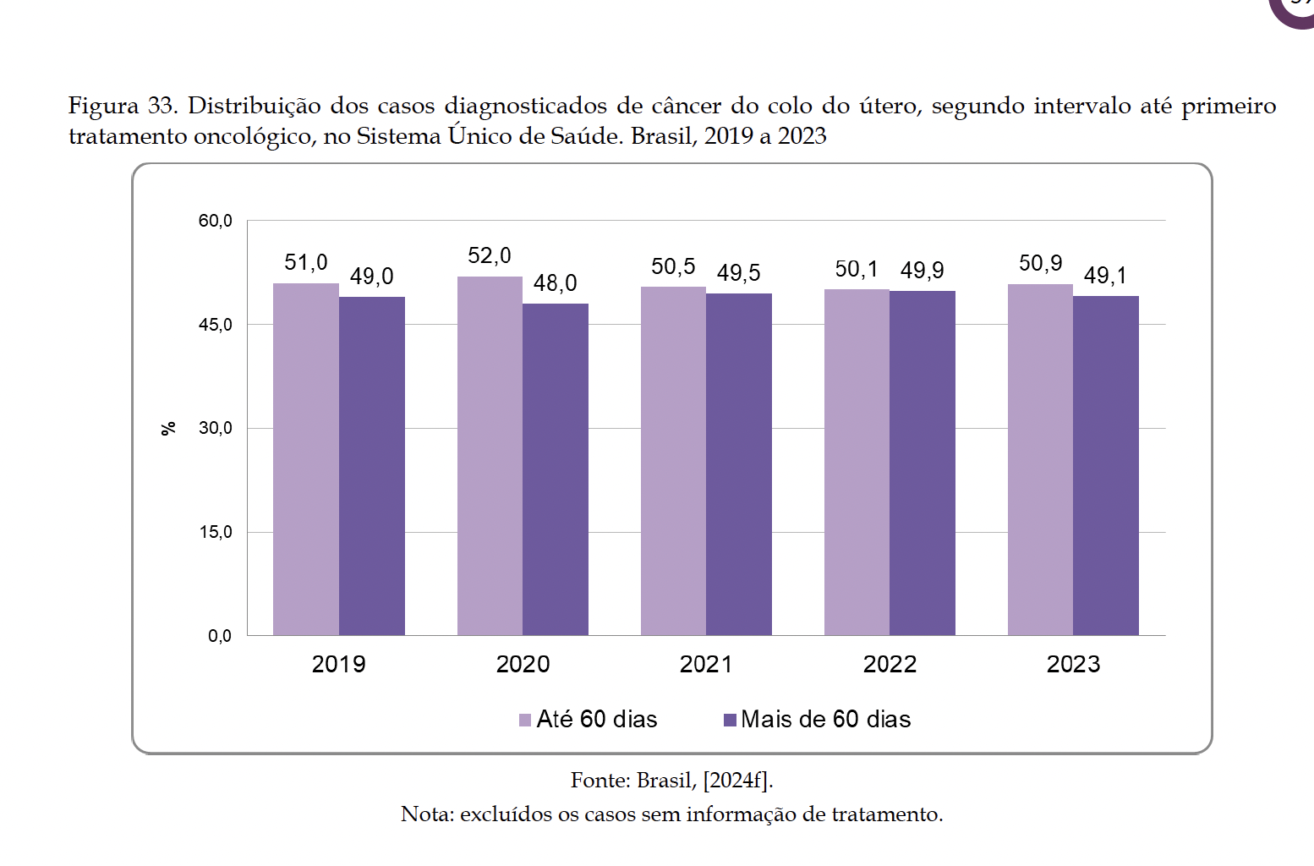
Tempo para início do tratamento oncológico no cancer ginecológico
no Brasil

Slide 21


Desafios à incorporação de medicamentos oncológicos
Restrição orçamentária e
sustentabilidade financeira
Barreiras à pesquisa clínica
Processo regulatório
Judicialização
Desigualdades regionais

Slide 22
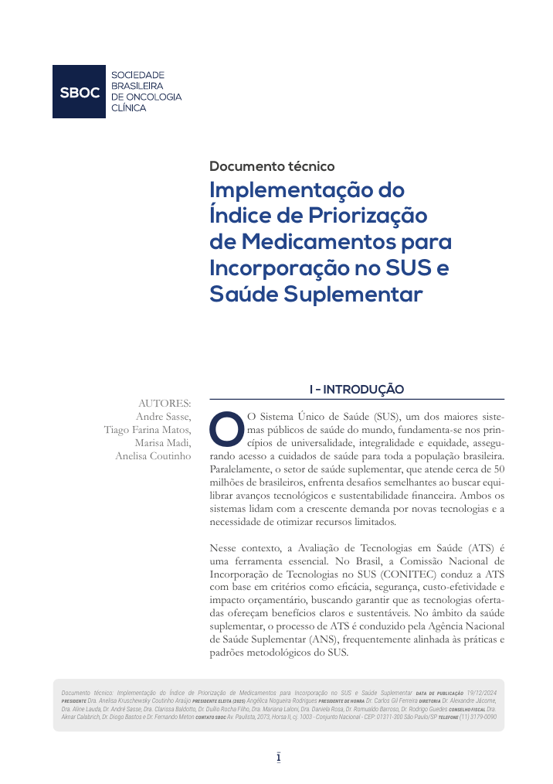


Índice de Priorização de medicamentos
para incorporação no SUS e saúde suplementar
O documento foi desenvolvido com o objetivo de qualificar e facilitar o processo de incorporação de medicamentos, promovendo um acesso mais equitativo e eficiente aos pacientes com câncer

Slide 23
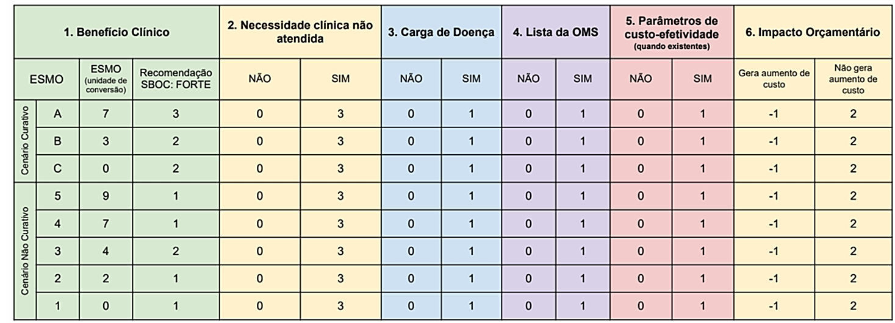
Índice de Priorização de medicamentos
para incorporação no SUS e saúde suplementar
Os critérios propostos para a priorização de recomendação incluem:

Slide 24



Diretrizes SBOC
Condutas terapêuticas que orientam os especialistas
Classificadas de acordo com as forças de recomendação
e evidências na literatura científica
Nova seção exclusiva sobre prevenção e
rastreamento dentro de cada Diretriz
38 Diretrizes vigentes em 2024 e 41 previstas para 2025

Slide 25
Oportunidades
Expandir vacinação HPV
Rastreamento organizado
Testagem genética

Slide 26
Conclusão
Prevenção salva vidas
Organização do sistema é essencial

